Slide 1
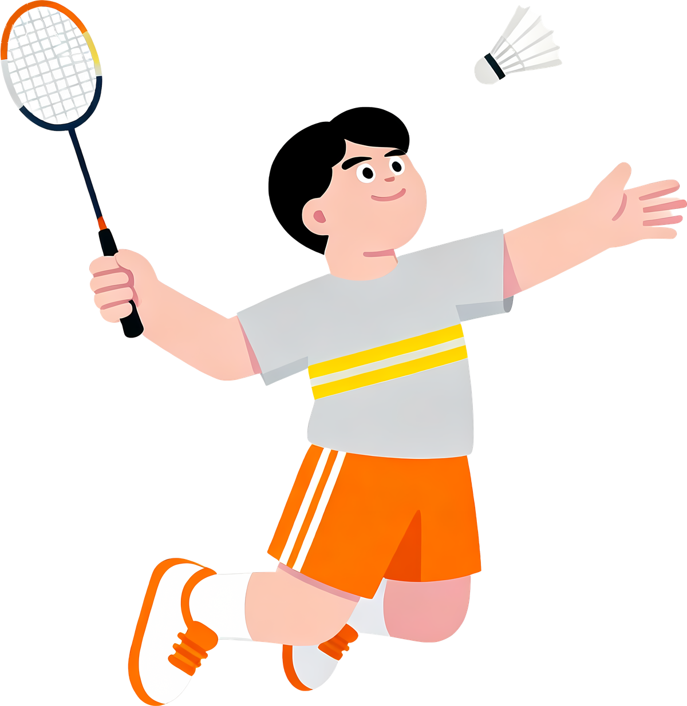
KEHALINE AKTIIVSUS
KEHALISE KIRJAOSKUSE
PÕHJUS VÕI TULEMUS?
Janne Tomberg
Harku valla tervisedenduse spetsialist

Slide 2
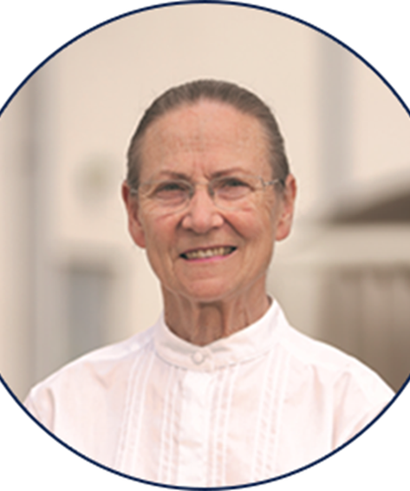
Miks kehaline kirjaoskus?
01
Paljude inimeste kehaline aktiivsus langeb peale kooli lõpetamist;
02
Vaba aega sisustatakse üha rohkem istuvate tegevustega;
03
Ülekaaluliste ja stressis inimeste osakaal on tõusuteel;
PhD Margareth Whitehead
1990ndate lõpp – 2000 algus
04
Haridusasutustes on kehalise kasvatuse eesmärgiks tulemuste saavutamine ja meisterlikkuse poole püüdlemine.
Whitehead, M. (2013). The History and Development of Physical Literacy. ICSSPE Bulletain. Journal of Sport Science and Physical Education, 65, 22–28.
KEHALINE KIRJAOSKUS • 02

Slide 3
Terviklik lähenemine (International Physical Literacy Association):
Liikumisoskused ja kehalised võimed
Motivatsioon
KEHALINE KIRJAOSKUS
Enesekindlus
Teadmine ja mõistmine
väärtustamaks kehalist aktiivsust ning võtmaks vastutus selle eest kogu eluks
KEHALINE KIRJAOSKUS • 03

Slide 4
“KIRJAOSKUSE” KUJUNEMINE
ABC
Keel ja kirjaoskus
123
Matemaatiline kirjaoskus
⛹🏻‍♂️
Kehaline kirjaoskus
SEELÄBI
SEELÄBI
SEELÄBI
sõnade, lausete moodustamine, kirjutamine
arvud, liitmine, lahutamine, korrutamine, jagamine
liikumistegevus, mängud, sportlik tegevus
KASUTAME
KASUTAME
KASUTAME
teksti mõistmine ja eneseväljendamine
poeskäik, töötasu, maksud, investeerimine
regulaarne liikumisharrastus, argiliikumine
PROFESSIONAALSUS
PROFESSIONAALSUS
PROFESSIONAALSUS
kirjanik, ajakirjanik
matemaatik, insener, statistik
sportlane
KEHALINE KIRJAOSKUS • 04

Slide 5
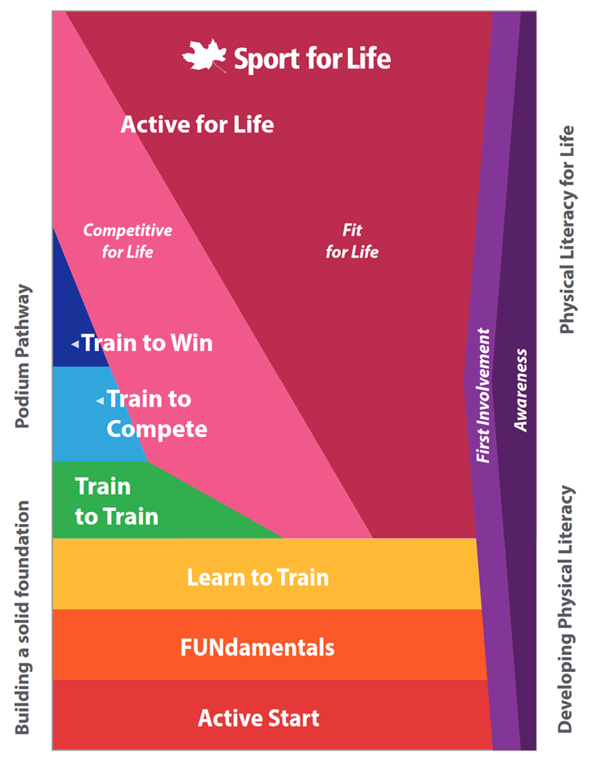
KEHALISE KIRJAOSKUSE KUJUNEMINE
Kehaline kirjaoskus areneb kogu elu
KEHALINE KIRJAOSKUS ON ARENDATAV IGAS VANUSES, KUID ALUS SELLELE PANNAKSE LAPSEPÕLVES.
Allikas: sportforlife.ca
KEHALINE KIRJAOSKUS • 05

Slide 6
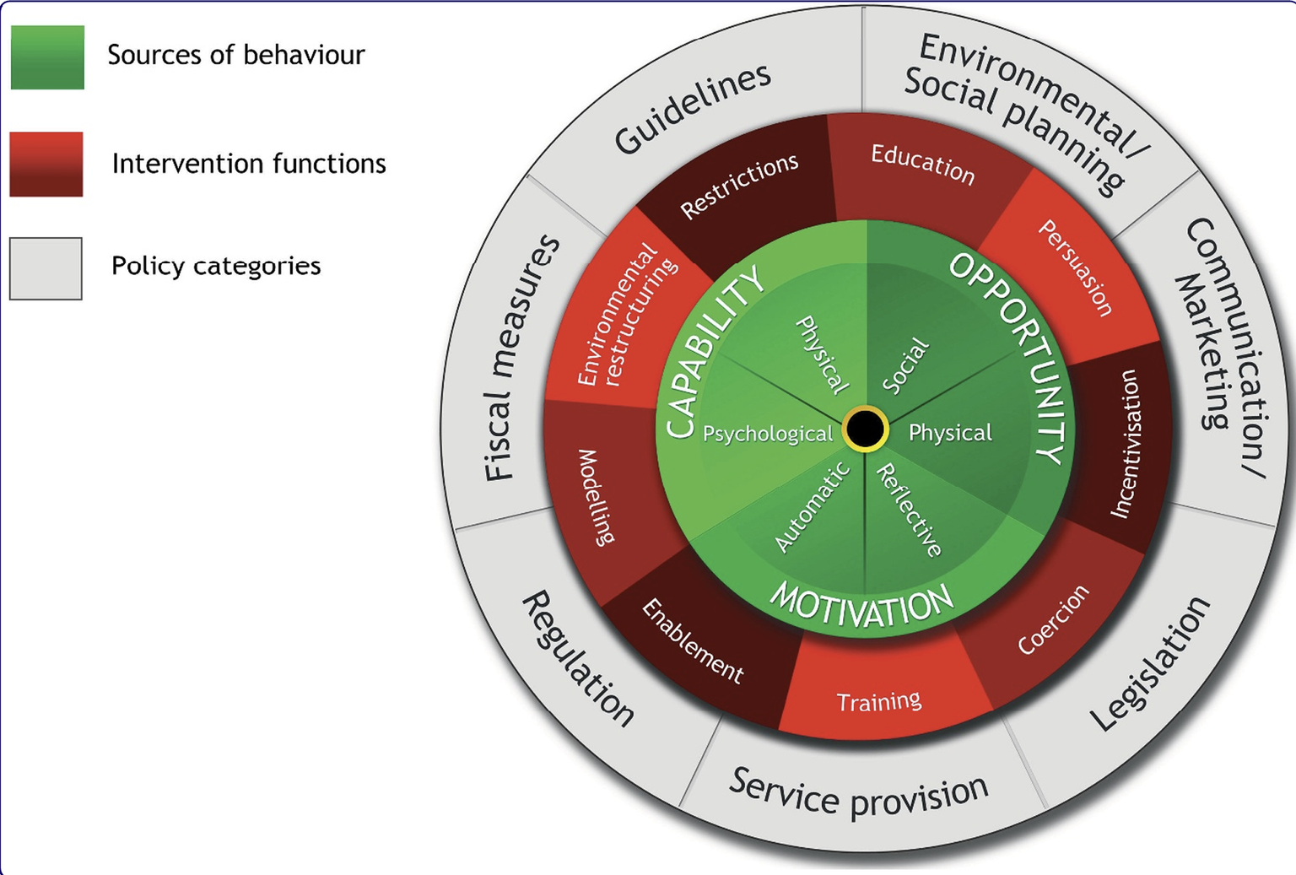
KÄITUMISE MUUTMISE KETAS
BEHAVIOR CHANGE WHEEL
Michie et al.: The behaviour change wheel: A new method for characterising and designing behaviour change interventions.
Eestindatud mudel: Streimann, K. et al (2020). Ennetuse käsiraamat. Tervise Arengu Instituut
KEHALINE KIRJAOSKUS • 06

Slide 7
KÄITUMISE MÕISTMINE
COM-B MUDEL
VÕIMEKUS
MOTIVATSIOON
VÕIMALUS
Capability
Motivation
Opportunity
Psühholoogiline
Kavatsuslik
Füüsiline
Kehaline
Iseeneseslik
Sotsiaalne
Selleks, et midagi teha, pean seda oskama, tahtma ja suutma.
KEHALINE KIRJAOSKUS • 07

Slide 8
KUIDAS KÄITUMIST MÕJUTADA?
SEKKUMISFUNKTSIOONID • INTERVENTION FUNCTIONS
Kõige mõjusam ei ole üks meede, vaid omavahel sobiv kombinatsioon.
TEAVITUS
VEENMINE
PREEMIASÜSTEEMID
Education
Persuasion
Incentivisation
Teadlikkuse tõstmine ja info jagamine, et inimesed mõistaksid käitumise olulisust ja mõju.
Hoiakute, uskumuste ja motivatsiooni mõjutamine, et julgustada soovitud käitumist.
Tasu, tunnustuse või muu hüve pakkumine soovitud käitumise soodustamiseks.
SUNDIMINE
KOOLITAMINE
PIIRANGUD
Coercion
Training
Restrictions
Negatiivsete tagajärgede, kulude või ebamugavuse loomine, et vähendada ebasoovitavat käitumist.
Oskuste ja praktiliste võimete arendamine soovitud käitumise toetamiseks.
Ebasoovitava käitumise võimaluste või ligipääsu vähendamine reeglite või piirangute kaudu.
KESKKONNA ÜMBERKORRALDAMINE
EESKUJUDE KASUTAMINE
VÕIMALDAMINE
Environmental restructuring
Modelling
Enablement
Füüsilise või sotsiaalse keskkonna muutmine nii, et soovitud käitumine oleks lihtsam või loomulikum.
Positiivsete käitumismudelite näitamine, mida inimesed saavad jäljendada.
Takistuste vähendamine ning toe ja ressursside pakkumine käitumise muutmiseks.
KEHALINE KIRJAOSKUS • 08

Slide 9
POLIITIKAVALDKONNAD
KUIDAS TAGADA, ET KÄITUMISE MUUTMISEKS VAJALIKUD SEKKUMISED SAAKSID TOIMIDA?
Kommunikatsioon
Sõnumid ja teavituskampaaniad
Juhised
Soovitused ja tegevusstandardid
Rahalised meetmed
Maksud, tasud ja toetused
Regulatsioonid
Reeglid ja standardid
Seadusandlus
Õiguslikud kohustused ja piirangud
Keskkonna kujundamine
Füüsilise ja sotsiaalse keskkonna muutmine
Teenuste osutamine
Abi, nõustamine ja programmid
KEHALINE KIRJAOSKUS • 09

Slide 10
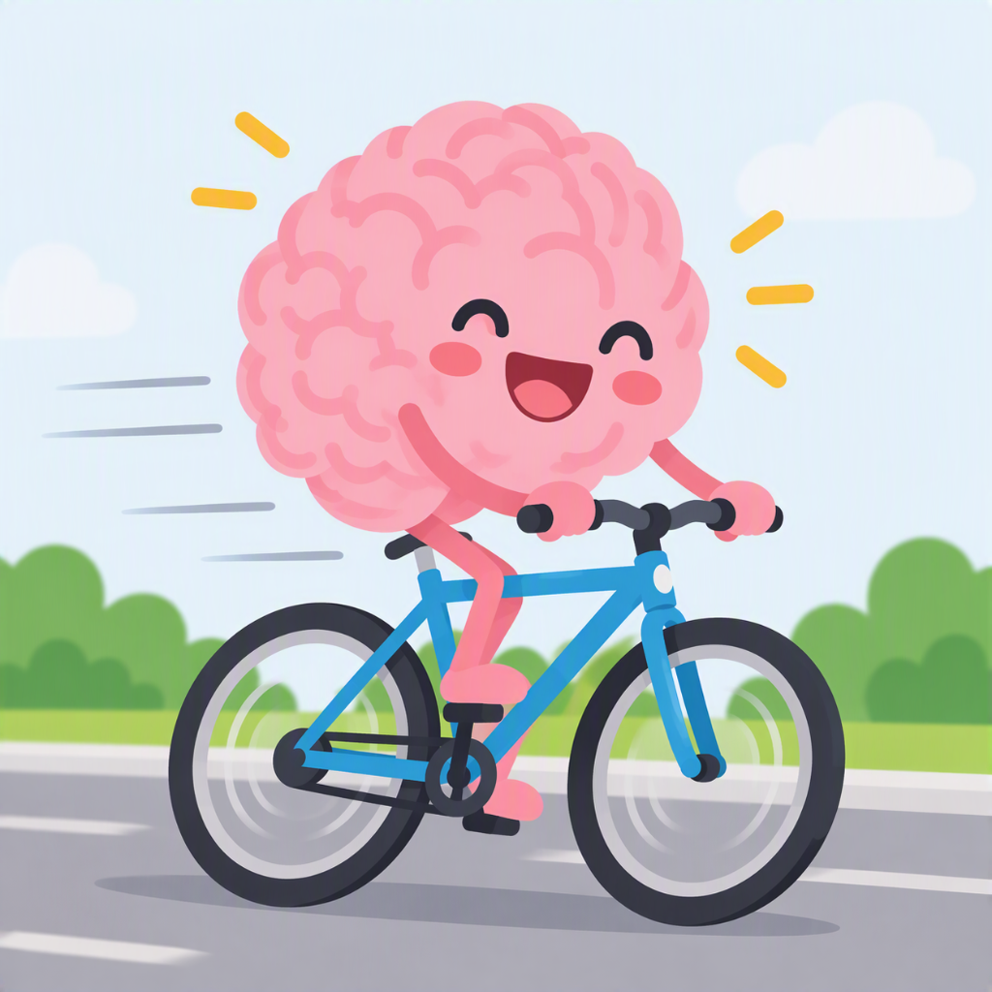
Tänan!
Elu on nagu rattasõit. Selleks, et tasakaalus püsida, peab liikuma. (Albert Einstein)

